Slide 1

NÁZEV:VY_32_INOVACE_3.2.7.2.R15_Tělesa
NÁZEV ŠKOLY: Základní škola Strančice, okres Praha - východ
AUTOR: RNDr.Ivana Řehková
TEMA: Matematika 9.ročník
ČÍSLO PROJEKTU:
CZ.1.07/1.4.00/21.2976

Slide 2
Anotace:
Prezentace je určena na zakončení učiva o tělesech. Na závěr je vhodné shrnout všechny důležité poznatky o tělesech, se kterými se žáci seznámili na základní škole.
Příklady využívají kombinace těchto znalostí.

Slide 3
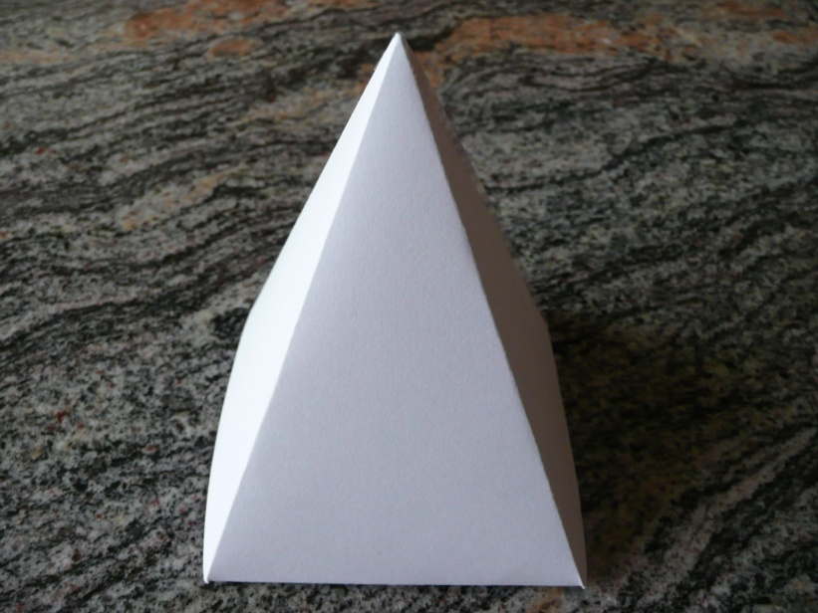
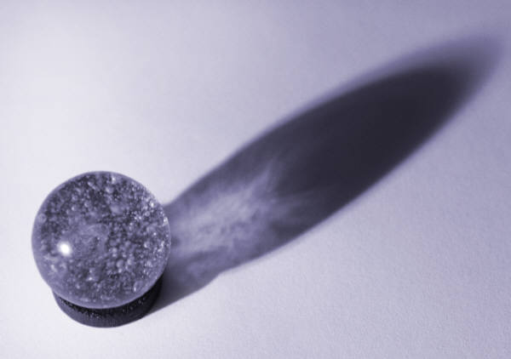
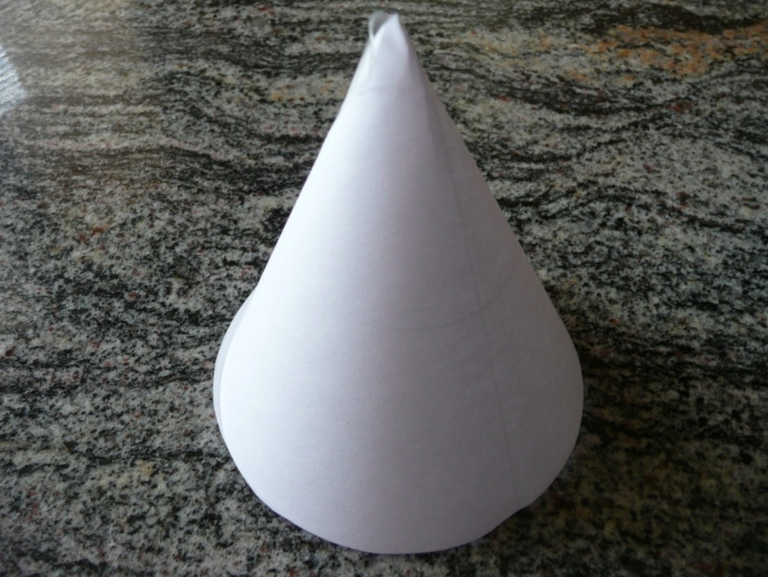
Která tělesa jste probírali v 9. ročníku?
Jehlan
Koule
Kužel

Slide 4
Jaká znáte tělesa?
Pojmenujte tělesa:
Kvádr
Jehlan
Kužel
Krychle
Koule
Hranol
Válec

Slide 5
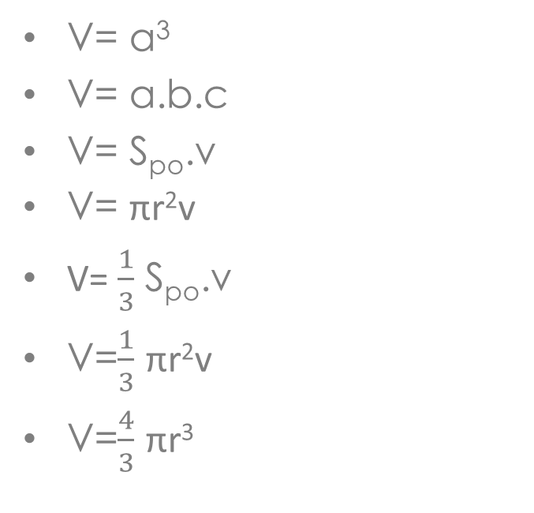
Vzorce.
Těleso
Objem
Krychle
Kvádr
Hranol
Válec
Jehlan
Kužel
Koule
V= a³
V= a.b.c
V= S_{po}.v
V= πr²v
V= $\frac{1}{3}$ S_{po}.v
V=$\frac{1}{3}$ πr²v
V=$\frac{4}{3}$ πr³
Vraťte se k nákresům těles a vysvětlete význam písmen

Slide 6
Povrch.
Těleso
Povrch
Krychle
Kvádr
Hranol
Válec
Jehlan
Kužel
Koule
S= 6a²
S=2( ab+ac+bc )
S= 2 S_{po}+ S_{pl}
S= 2πr ( r+ v)
S= S_{po}+ S_{pl}
´
S= πr ( r+ s)
S= 4π r²

Slide 7
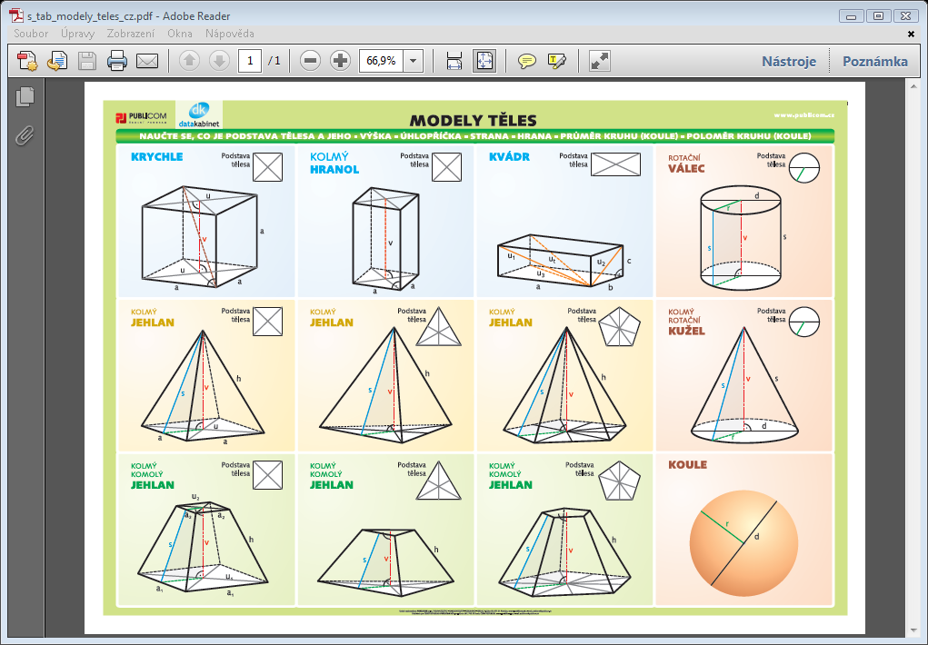
Shrnutí

Slide 8



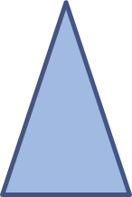
Sítě těles.
Určete, kterým tělesům patří sítě:
Pravidelný čtyřboký jehlan
Kvádr
Úkol: načrtněte sítě dalších těles

Slide 9
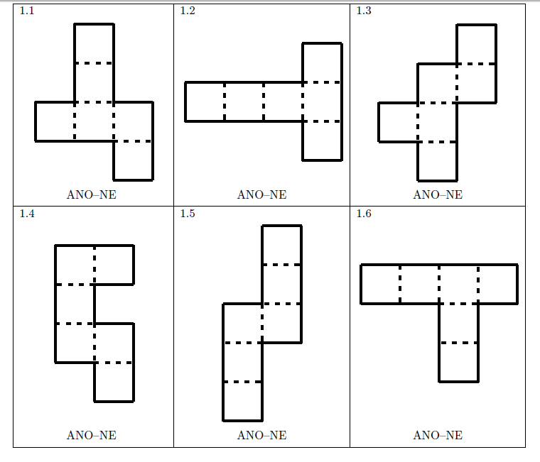
Úkol.
Které z následujících obrázků představují síť krychle?
Vyznačte, které čtverce se překryjí tam , kde se nejedná o síť krychle.
Řešení: Síť krychle: 1.1,1.2,1.3, 1.5

Slide 10
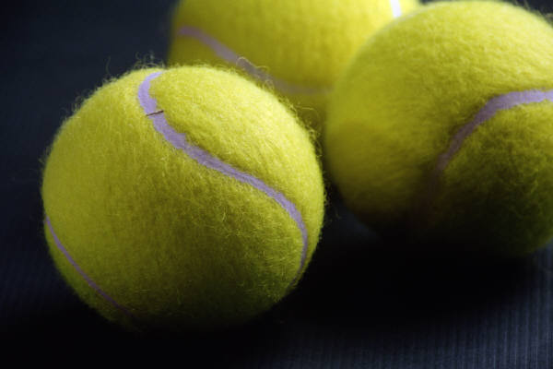
Příklad.
Tenisové míčky o průměru 7 cm se prodávají ve válcových krabičkách po třech. Vypočítejte objem krabičky.
Řešení:
Válcová krabička má průměr
7cm a výšku 3.7=21 cm
V= πr²v
V= π 3,5².21
V=808 cm³
Objem krabičky je 808 cm³.

Slide 11
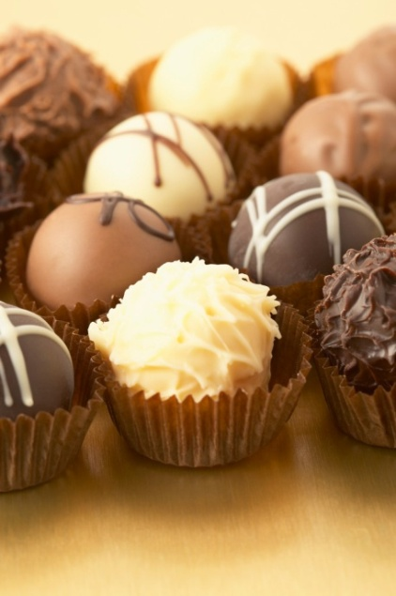
Příklad.
V průhledných válcových krabicích se
prodávalo po 5 čokoládových koulích .
Průměr čokoládové koule byl 4 cm.
Vnitřní průměr válcové krabice byl 4,2 cm, její výška 20,3 cm. Kolik procent objemu válcové krabice zaujímaly objemy všech čokoládových koulí?
Řešení:
1/ Objem jedné koule(r= 2cm) V= 33,5 cm³
2/ Objem 5 koulí: 5.33,5 = 167,5 cm³
3/ Objem válce(r= 2,1cm, v= 20,3cm ) V= 281,1 cm³
4/ Výpočet počtu procent(základ 281,1, procent. část 167,5) p= 60%
Čokoládové koule zaujímají 60% objemu krabice.

Slide 12
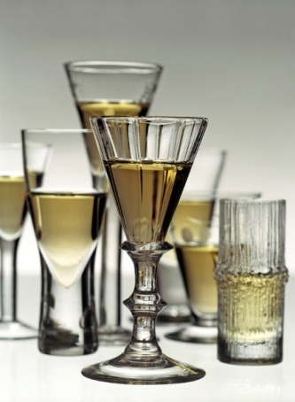
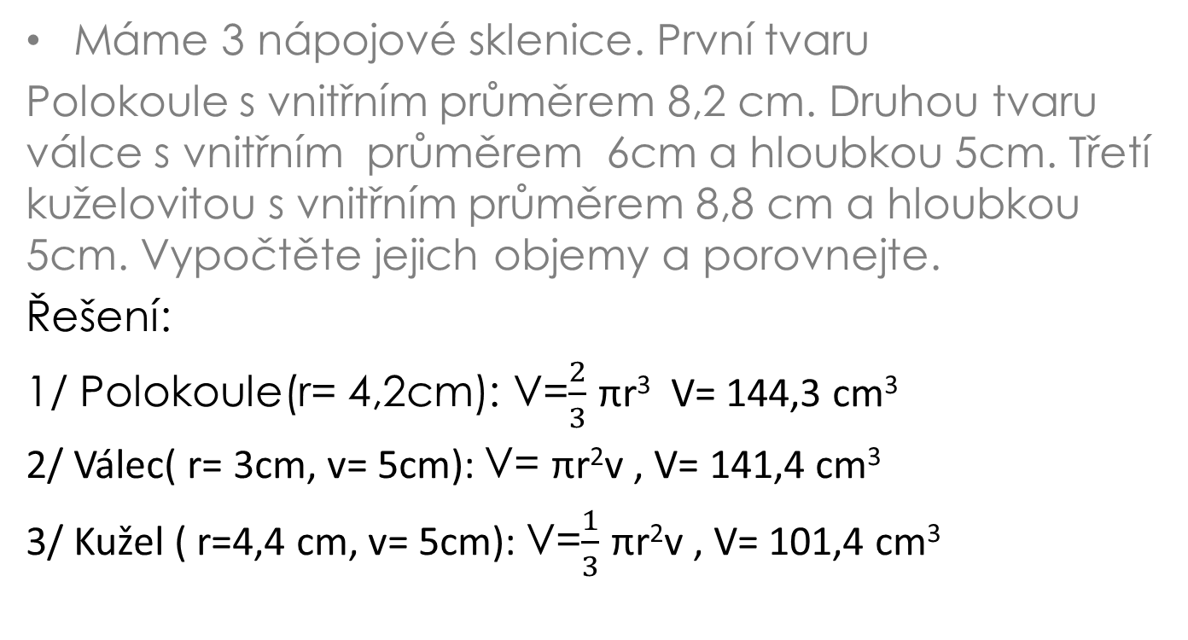
Příklad.
Máme 3 nápojové sklenice. První tvaru
Polokoule s vnitřním průměrem 8,2 cm. Druhou tvaru válce s vnitřním průměrem 6cm a hloubkou 5cm. Třetí kuželovitou s vnitřním průměrem 8,8 cm a hloubkou 5cm. Vypočtěte jejich objemy a porovnejte.
Řešení:
1/ Polokoule(r= 4,2cm): V=$\frac{2}{3}$ πr³ V= 144,3 cm³
2/ Válec( r= 3cm, v= 5cm): V= πr²v , V= 141,4 cm³
3/ Kužel ( r=4,4 cm, v= 5cm): V=$\frac{1}{3}$ πr²v , V= 101,4 cm³
Největší
Nejmenší

Slide 13
Citace:
www.microsoft.com
Matematika pro 9. ročník základní školy: 2.díl. Praha: SPN, 2003. ISBN 80-7235-057-9.
Obr. č. 7 : www.datakabinet.cz
Obr. č. 3 : fotografie-archiv autora

